Slide 1
트랜스포머 기반 순천향대학교 챗봇
순천향대학교
컴퓨터 시스템 연구실
오민석
23.03.13

Slide 2
목차
FireBase 설정
회원가입 및 로그인 (Prototype)
TensorFlow Lite

Slide 3
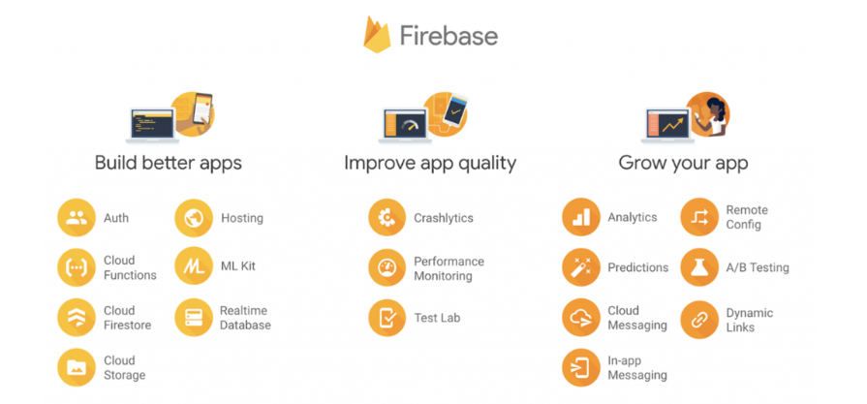
FireBase
2011년 파이어베이스(Firebase. Inc)사가 개발하고 2014년 구글에 인수된 모바일 및 웹 애플리케이션 개발 플랫폼
NOSQL 데이터베이스 지원
소켓으로 연결되어 실시간 서비스를 구축하기 좋음

Slide 4
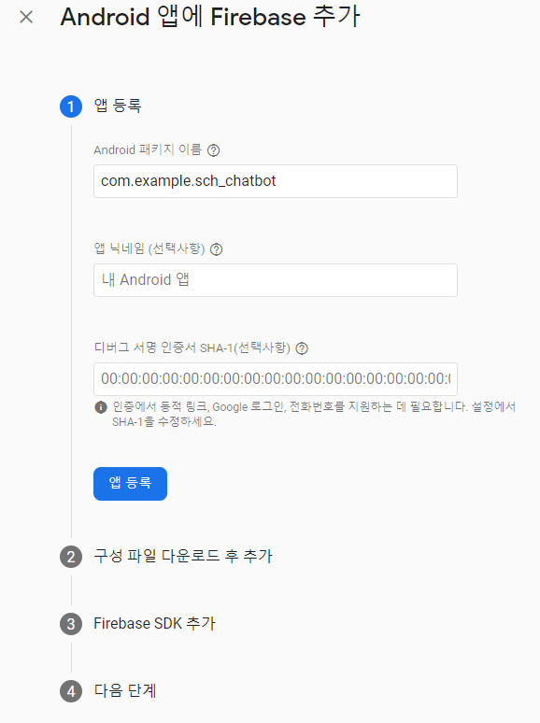
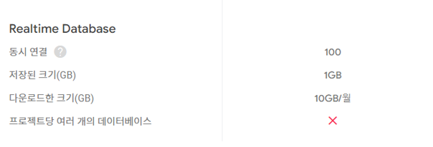
FireBase 설정

Slide 5
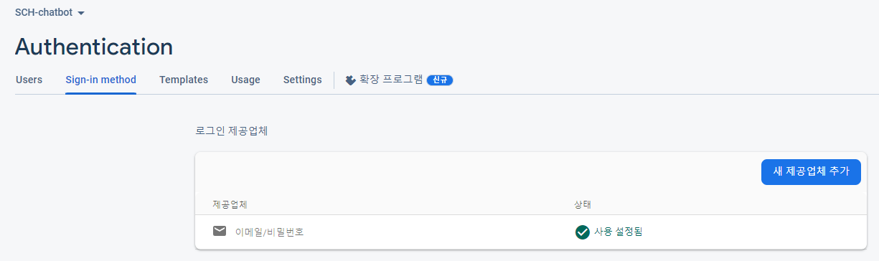
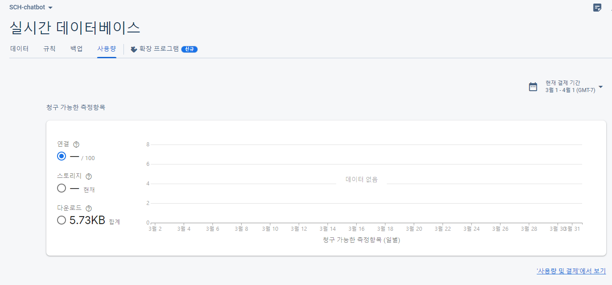
FireBase 설정

Slide 6
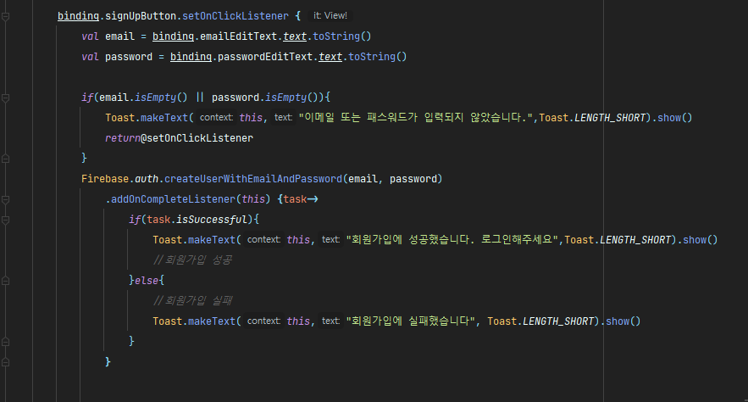
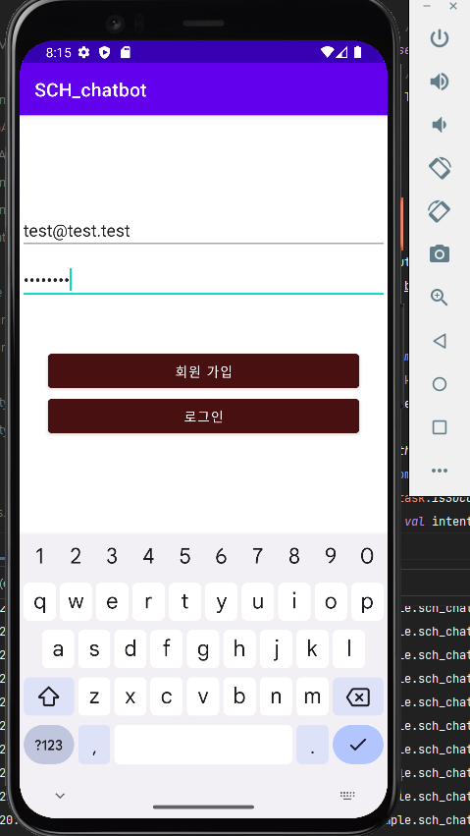
FireBase 회원가입

Slide 7
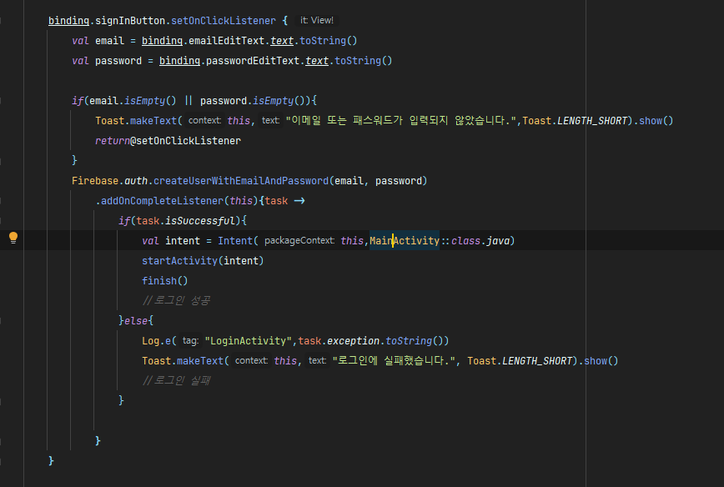
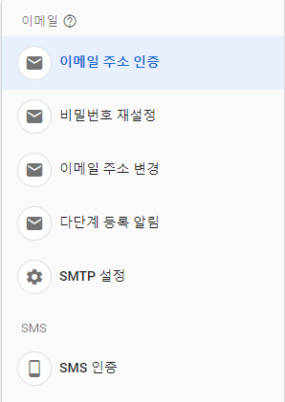
FireBase 로그인

Slide 8
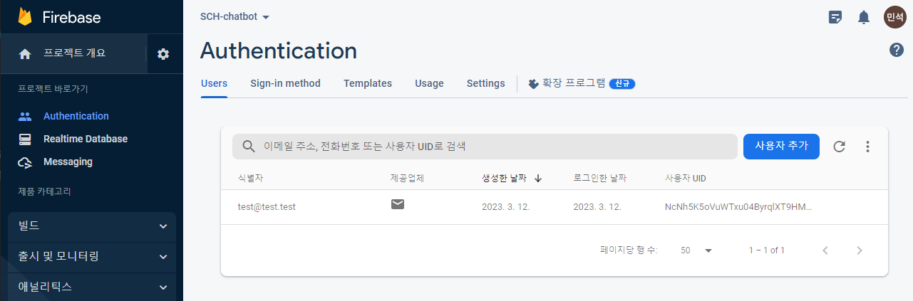
FireBase 로그인

Slide 9
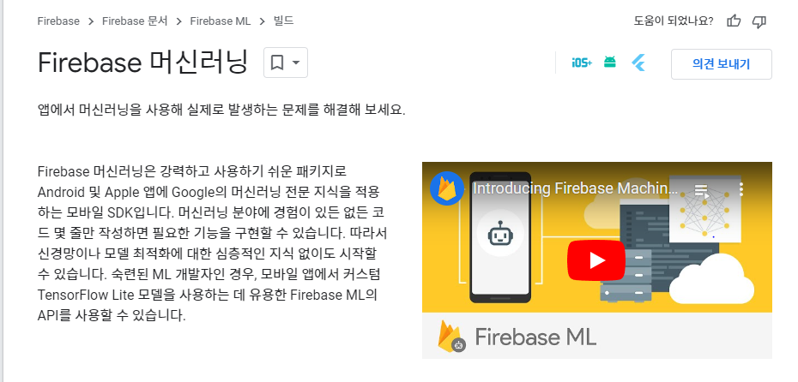
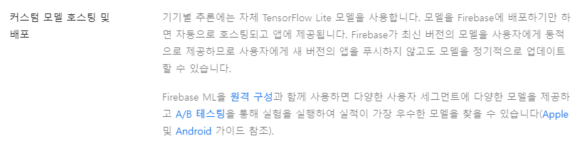
FireBase ML
Android 앱에 ML을 적용하는 모바일 SDK
텍스트 인식, 이미지 라벨 등 라이브러리 사용 가능
커스텀 모델 적용 가능

Slide 10
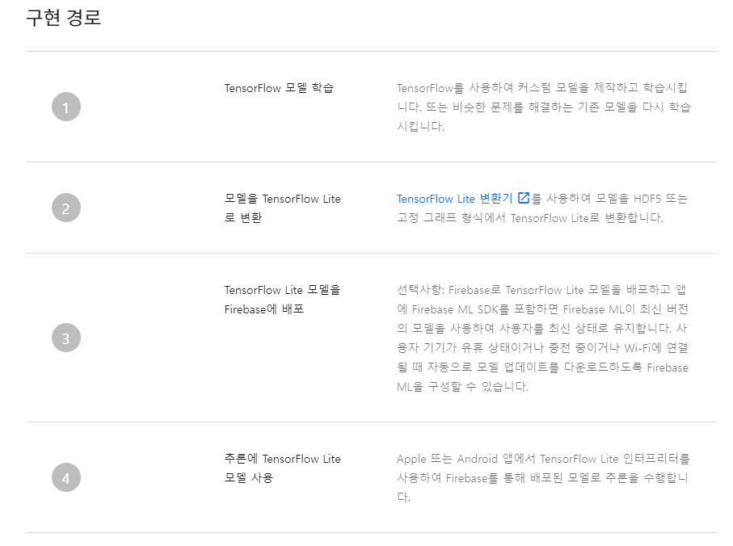
FireBase ML
Tensorflow 모델 생성
모델을 Tensorflow Lite로 변환
TensorFlow Lite 모델을 Firebase에 배포

Slide 11
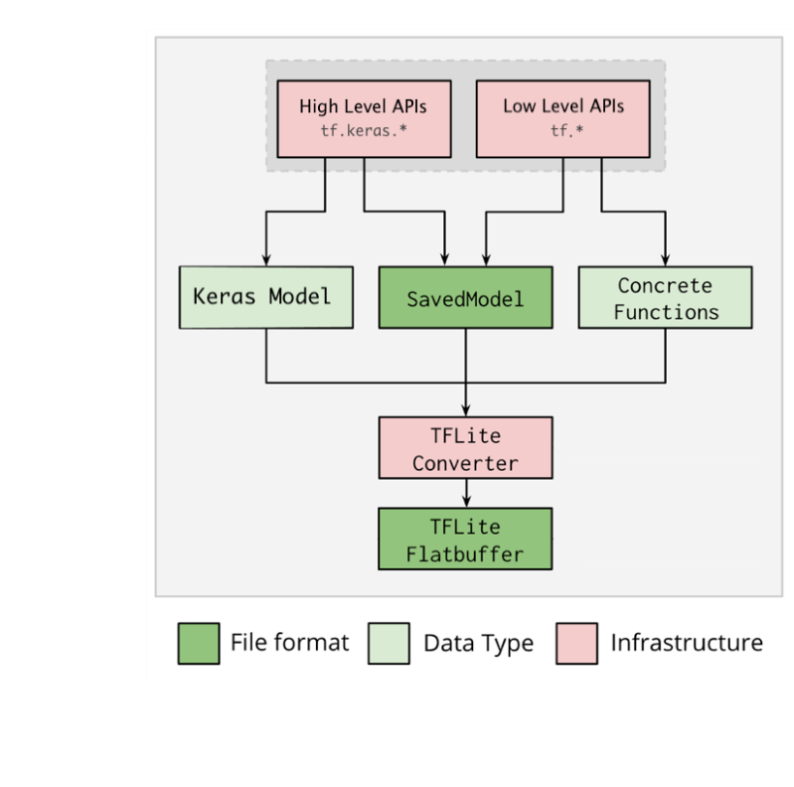
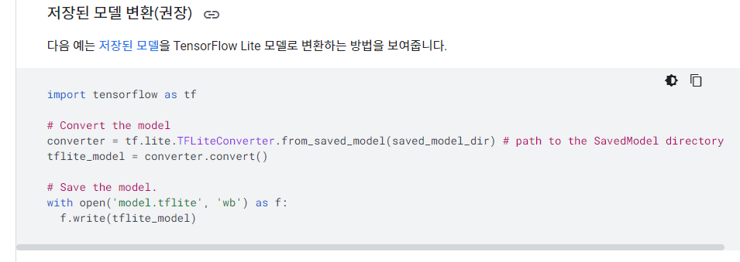
TensorFlow Lite 변환기

Slide 12
To do List
데이터 늘리기 (시나리오 늘리기)
챗봇 모델 TensorflowLite로 변환 후 적용해보기

